Slide 1

Kişisel Verilerin Korunması Kanunu
Salih Ahmet SEÇGİN
Teknopark İstanbul MTAL 10/B

Slide 2
Kişisel Verilerin Korunması Kanunu,
gelişen dünyamızda dijital ortamda
saklanan verilerin en doğru şekilde
elde edilmesi, tutulması ve işlenmesi
için 2016 yılında yürürlülüğe girmiş bir
kanundur.
KVKK Nedir?

Slide 3

6698 Sayılı Kişisel
Verilerin Korunması
Kanunu’nun Amacı
Madde 1:
Kişisel verilerin işlenmesinde başta özel hayatın gizliliği olmak üzere kişilerin temel hak ve özgürlüklerini korumak ve kişisel verileri işleyen gerçek ve tüzel kişilerin yükümlülükleri ile uyacakları usul ve esasları düzenlemektir.

Slide 4
Hukuka ve dürüstlük kurallarına uygun olma.
Doğru ve gerektiğinde güncel olma.
Belirli, açık ve meşru amaçlar için işlenme.
İşlendikleri amaçla bağlantılı, sınırlı ve ölçülü olma.
İlgili mevzuatta öngörülen veya işlendikleri amaç için gerekli olan süre kadar muhafaza edilme.
KVKK Temel İlkeleri

Slide 5
Gerçek bir kişi ile ilişkisi kurulabilen her veri Kişisel Veridir.
Özel Nitelikli Veri ve Genel Nitelikli Veri olarak ikiye ayrılır.
Kişisel Veri
Nedir?

Slide 6
Kanunda özel olarak isimlendirilip, diğer tür verilere karşı öncelik tanınan Veri türüdür. Bunlar;
Irk, etnik köken, siyasi düşünce,
felsefi inanç, din, mezhep ve diğer inançlar
Dernek vakıf sendika üyelikleri,
kılık kıyafet verileri
Genetik veriler, biometrik veriler,
ceza mahkumiyeti, güvenlik tedbirleri ile ilgili veriler
Sağlık verileri, cinsel hayat verileri
Özel Nitelikli
Veriler

Slide 7
Kanunda Özel Nitelikli Veri olarak geçmeyip, diğer kategorilere düşen verilere denir.
Bunlar;
Kimlik bilgileri
Mali Bilgileri
Seyahat Bilgileri
IP Adresi
Mail Adresi
Hobileri
Genel Nitelikli
Veriler

Slide 8
Türkiye'de faaliyet gösteren ve gerçek kişi verisi işleyen
Emniyet ve İstihbarat kurumları DIŞINDAKİ tüm resmi/özel
kurumları kapsamaktadır
Veri İşleyen Kurumların Yükümlülükleri
Verilerin hukuka aykırı olarak erişilmesini ve hukuka aykırı olarak işlenmesini önlemek
11. Madde başvurularına vaktinde cevap vermek
Kişisel verileri korumak için, idari tedbirler almak, teknik tedbirler almak

Slide 9
Veri İşleyen Kurumların Yükümlülükleri-2
Mevcut Risk ve Tehditleri Belirlemek (e.g Pentest)
Çalışanları Eğitmek ve Farkındalık Çalışmaları yapmak
Kişisel Veri Güvenliği
Politikalarını ve Prosedürlerini Belirlemek

Slide 10
Kişisel Verileri Mümkün Olduğunca Azaltmak
Veri İşleyenler ile İlişkileri Yönetmek
Siber Güvenliği Sağlamak
Kişisel Veri Güvenliğini Takip etmek
Kişisel Veri İçeren Ortamların Güvenliğini Sağlamak
Bilgi Teknolojileri Sistemleri Tedarik etmek
İç denetim yapmak
Kişisel Verileri Yedeklemek
Saklama Süresi Sona Eren Kişisel Verileri İmha Etmek
Veri İşleyen Kurumların Yükümlülükleri-3

Slide 11
PARA CEZALARI
• Aydınlatma yükümlülüğünün ihlali:
9.000 TL–260.000 TL
• Veri güvenliği yükümlülüğünün ihlali:
35.000 TL–2.600.000 TL
• Kişisel Verileri Koruma Kurulu kararlarına muhalefet: 40.000 TL-2.600.000 TL
• Veri sorumluları siciline kayıt ve bildirim yükümlülüğüne aykırılık:
40.000 TL-2.600.000 TL
Yaptırımlar

Slide 12
HAPİS CEZALARI
• Kişisel verilerin hukuka aykırı olarak kaydedilmesi:
1-3 yıl
• Kişisel verileri hukuka aykırı olarak başkasına verme, yayma, ele geçirme:
2-4 yıl
• Kişisel verileri, belirli sürenin geçmesine karşın yok etmeme:
1-2 yıl
Yaptırımlar

Slide 13
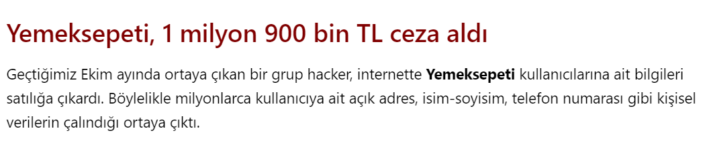
KVKK Konusunda Yemeksepeti örneği ve
Siber Güvenliğin önemi

Slide 14
Sıradan vatandaşlar olarak KVK konusunda dikkat edilmesi
dereken durumlardan örnekler:
Günlük hayatta imzaladığımız kağıtlar,
Aydınlatma Metinleri ve “Okudum Ve Kabul Ediyorum“ anlaşması,
Telefon numaramızın kimlere verildiği.

Slide 15
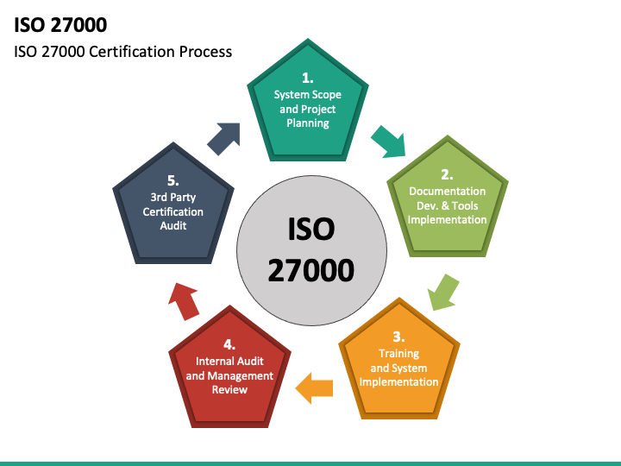

Bilgi güvenliği ile KVKK’nın ilişkisi
Siber Güvenlik,
ISO 27000,
ISO 27701,

Slide 16
Beni Dinlediğiniz İçin Teşekkürler!

Slide 17
KAYNAKÇA
https://shiftdelete.net/kvkk-yemeksepetine-ceza-verdi
https://www.kvkk.gov.tr
https://www.mevzuat.gov.tr/mevzuat?MevzuatNo=6698&MevzuatTur=1&MevzuatTertip=5
Cihat Seçgin

